Slide 1
主讲人：杨中科 .NET /.NET Core 教程 第六部分 .NET Core的DDD实战-23 洋葱架构(整洁架构)

Slide 2
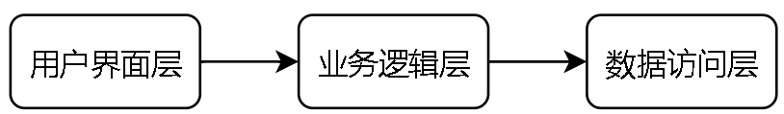
分层架构和传统三层架构
1、分层架构：把各个组件按照“高内聚、低耦合”的原则组织到不同的项目中。
2、传统的经典三层架构
三层架构的缺点：尽管由DAL，但仍然是面向数据库的思维方式；对于一些简单的、不包含业务逻辑的增删改查类操作，仍然需要BLL进行转发；依赖关系是单向的，所以下一层中的代码不能使用上一层中的逻辑。

Slide 3
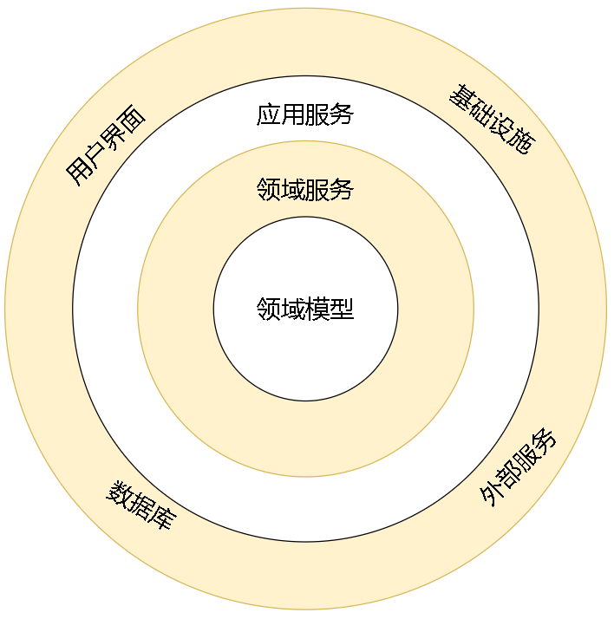
整洁架构（洋葱架构）
1、内层的部分比外层的部分更加的抽象→内层表达抽象，外层表达实现。
2、外层的代码只能调用内层的代码，内层的代码可以通过依赖注入的形式来间接调用外层的代码。举一个简单的例子：读取文件然后发送邮件。
对比三层架构谈洋葱架构的优点。

Slide 4
防腐层
外部服务（短信服务、邮件服务、存储服务等）的变化会比较频繁。把这些服务定义为接口，在内层代码中我们只定义和使用接口，在外层代码中定义接口的实现。
体现的仍然是洋葱架构的理念。

Slide 5
下一节开始实战DDD+洋葱架构

Slide 6
谢谢
我是杨中科
一名快乐的程序员

